Slide 1
КАЗАХСКИЙ НАЦИОНАЛЬНЫЙ УНИВЕРСИТЕТ ИМ. АЛЬ-ФАРАБИ
Высшая школа экономики и бизнеса
Кафедра «Финансы и учет»
Модуль II Анализ финансового рынка Казахстана
Тема 8: «Фондовый рынок Казахстана»
Дисциплина: финансовые рынки
Преподаватель: к.э.н., и.о доцента Касенова Г.Е

Slide 2
План
Понятие фондового рынка
Государственные ценные бумаги
Рынок корпоративных облигаций
Рынок акций

Slide 3
Фондовый рынок является механизмом, обеспечивающим переход денежных средств из одного сектора экономики в другой.
На фондовом рынке товаром являются ценные бумаги. Именно поэтому фондовый рынок по-другому можно назвать рынком ценных бумаг.

Slide 4
Главная функция фондового рынка – перераспределение средств. «ИНВЕСТИРОВАНИЕ» Люди, у которых есть избыток денежных средств отдают свои деньги тем, у кого есть недостаток денежных средств.

Slide 5
Кто-то считает что фондовый рынок отвечает только за ценные бумаги, но это далеко не так. Там есть валюта, сырье, ценные бумаги и производные финансовые инструменты, которые облегчают финансовые торги.
Основными товарами фондового рынка в разделе ц. б. являются акции, корпоративные облигации и ГЦБ

Slide 6
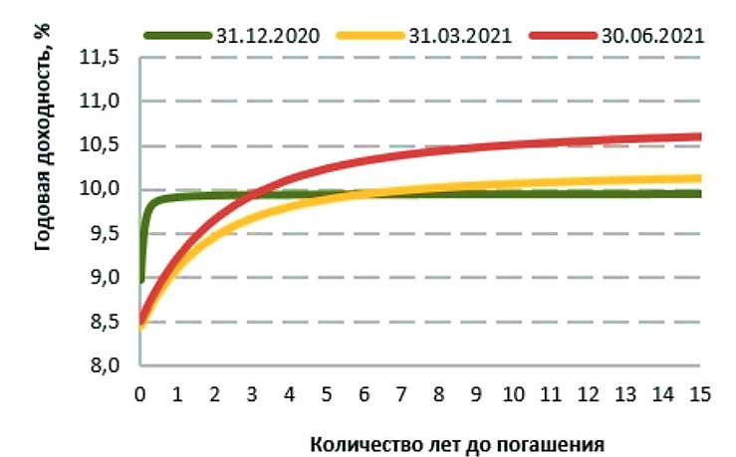
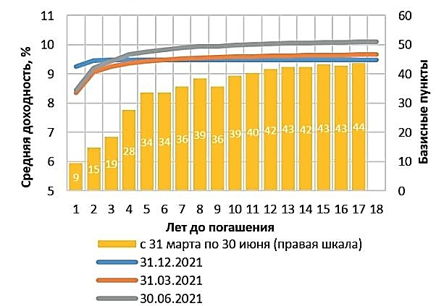
Государственные ценные бумаги
График 1. Кривая доходности
В отчетном периоде на безрисковой кривой
доходности наблюдался рост доходностей
ГЦБ по всем сегментам
График 2. Средняя доходность ЦБ по срокам и их изменения
Рост доходностей отражало сокращение спроса на ГЦБ МФ со стороны участников рынка,
несмотря на уменьшение предложений по
выпуску ценных бумаг МФРК.

Slide 7
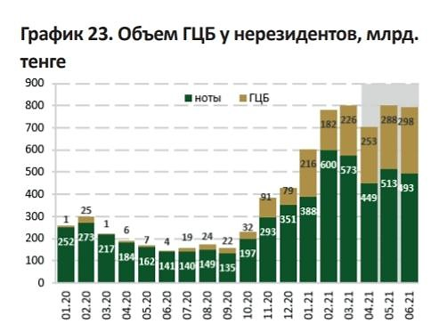
Частично нивелировалось притоком со стороны нерезидентов на фоне увеличившегося к концу отчетного квартала интереса внешних инвесторов.
График 3. Объём ГЦБ у нерезидентов, млрд. тенге

Slide 8
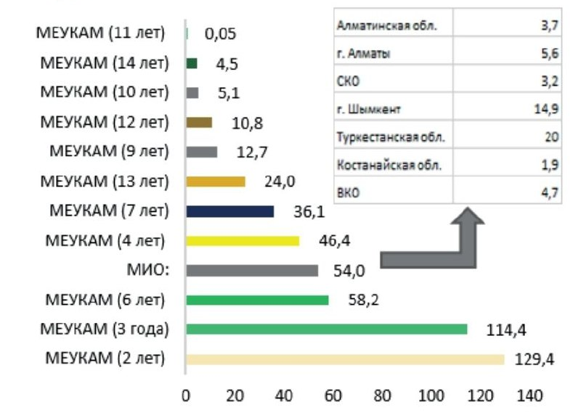
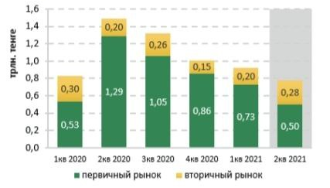
Акиматы 5 областей и 2 городов республиканского значения разместились на сумму 54 млрд. тенге
График 5. Размещение ГЦБ МФ И МИО, млрд. тенге
Во втором квартале 2021 года на первичном
рынке ГЦБ объем размещений составил 496
млрд. тенге, на вторичном рынке объем сделок составил 278,6 млрд тенге.
График 4. Объём сделок на рынке ГЦБ, в млр. тенге

Slide 9
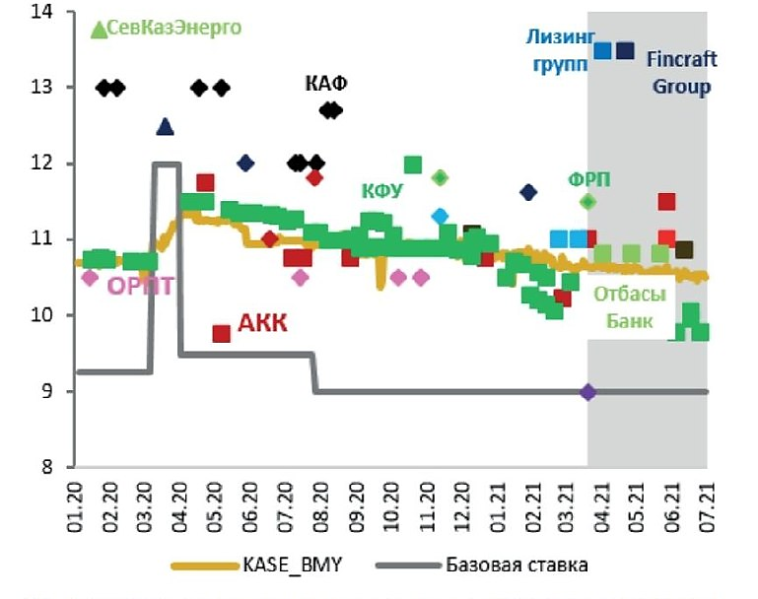
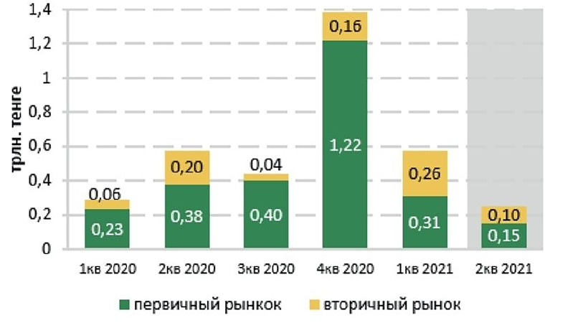
Рынок корпоративных облигаций
Объем торговли на рынке корпоративных
облигаций во втором квартале 2021 года составил 250,4 млрд. тенге
График 7. Годовая доходность эмитентов, %
График 6. Объём сделок на рынке корпоративных облигаций

Slide 10
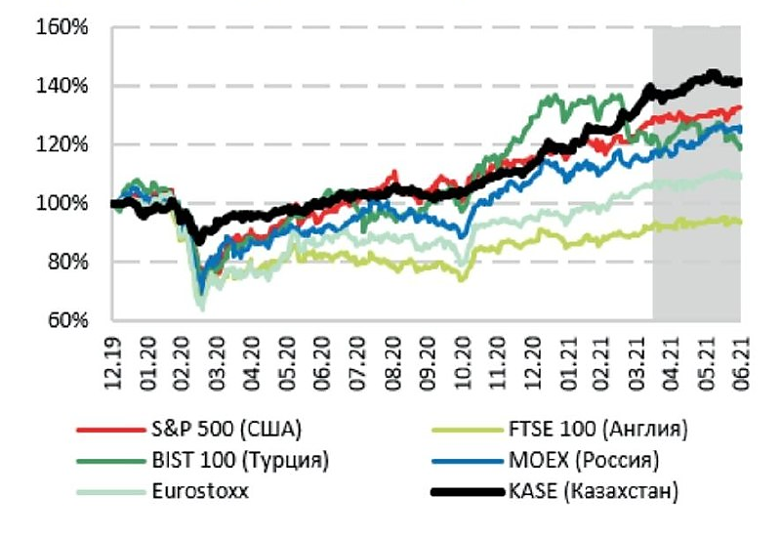
Рынок акций
График 8. Индексы фондовых бирж других стран и КАSЕ
Так, в отчетном квартале на мировых фондовых биржах наблюдалось достижение рекордных
уровней индексов S&P 500 (США)
до 4 297,5 пунктов (8,2%),
Eurostoxx (Еврозона)
до 4 158,1 пунктов (3,7%),
MOEX (Россия)
до 3 860,2 пунктов(8,5%)
Индекс KASE продемонстрировал уверенный
рост в 7,4% с 3 112,32 до 3 344,07 пунктов,
достигнув исторического максимума 7 июня
2021 года – 3 421,27 пунктов.

Slide 11
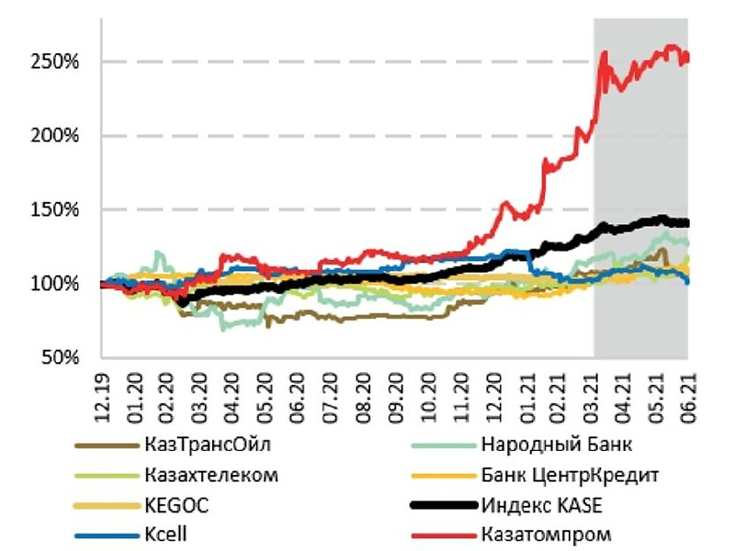
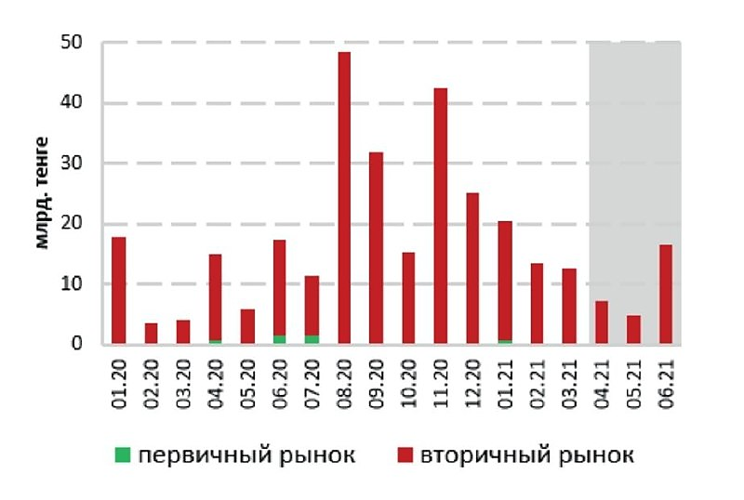
Акции Казатомпрома за квартал
выросли на 25% до 13 290 тенге, а максимальное значение было зафиксировано 11 июня т.г. (13 599,19 тенге)
Объем торгов на рынке акций по сравнению с предыдущим кварталом снизился на 38,6% и составил 28,5 млрд. тенге
Рост также демонстрировали KEGOC 4,2%, Народного банка 11,8% Банка ЦентрКредит 5,3% Казахтелеком 16,5%
График 9. Индекс КАSЕ и компоненты
График 10. Объём торгов на рыке акций

Slide 12
Резюме
Кривая доходности государственных ценных бумаг к концу 2 отчетного квартала незначительно повысилась на фоне снижения спроса со стороны участников рынка. Кроме того, наблюдался приток иностранных инвесторов в ГЦБ РК прирост их портфеля составил 89,1 млрд. тенге. Вслед за мировыми фондовыми рынками индекс KASE демонстрировал уверенный рост и достиг исторического максимума 7 июня 2021 года – 3 421,27 пунктов. В структуре индекса KASE основным драйвером роста выступала энергетическая отрасль. Акции Казатомпрома за квартал выросли на 25% до 13 290 тенге, а максимальное значение было зафиксировано 11 июня т.г. (13 599,19 тенге).

Slide 13
Список литературы:
Обзор финансового рынка Казахстана за II квартал 2021 года // nationalbank.kz
Касенова Г.Е Современные финансовые услуги банков: учебное пособие /Қазақ Университеті- Алматы, 2021, 264с.
Современные финансовые рынки: учебник / Криничанский К.В., под ред., Рубцов Б.Б., под ред., Цыганов А.А., под ред., Адамова К.Р., Анненская Н.Е., Бутурлин И.В., Куликова Е.И., Ларионова И.В., Панова С.А., Сахаров А.А., Шакер И.Е. — Москва: КноРус, 2021. — 600 с.
Никитина, Т. В. Финансовые рынки и институты : учебник и практикум для прикладного бакалавриата / Т. В. Никитина, А. В. Репета-Турсунова. — 2-е изд., испр. и доп. — Москва: Юрайт, 2019. — 339 с.
Финансовые рынки: учебник / коллектив авторов ; под ред. С.В. Брюховецкой, Б.Б. Рубцова. — Москва: КНОРУС, 2018. — 462 с.
Болдырева, Н. Б., Чернова, Г. В., Калайда, С. А., Фаизова, А. А., & Дарушин, И. А. Финансовые рынки и институты: учебник и практикум для академического бакалавриата — Москва: Юрайт, 2016. – 458с.
http://www.nationalbank.kz
https://finreg.kz
http://www.kase.kz

